Slide 1
Mesures signaux d’impact sur plaque à trous pour validation simulations numériques 8 janvier 2024

Slide 2
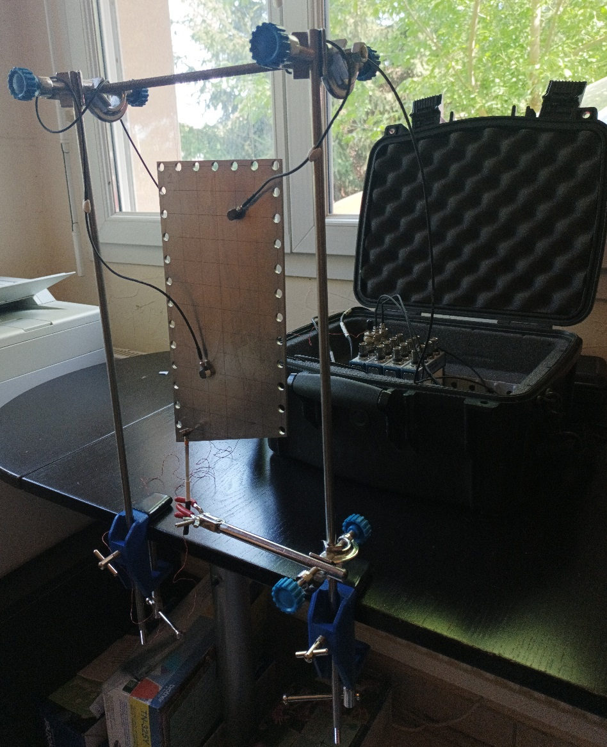
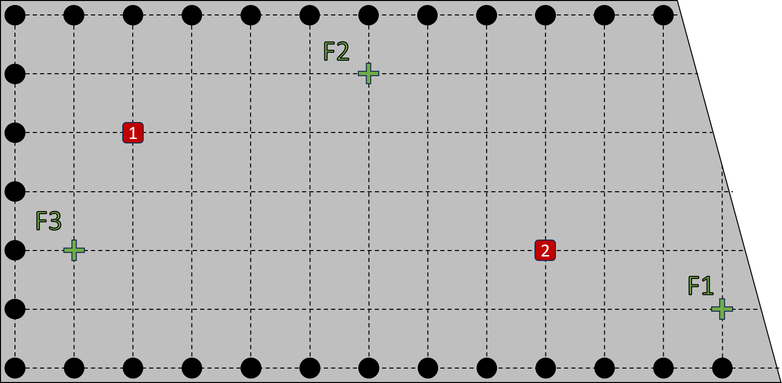
CARACTERISTIQUES DE LA PLAQUE
Matériau : Acier :
Rhô = 7800 kg/m3
E = 210 Gpa
Nu = 0,3
STEP de la pièce (joint au dossier) :
1289-043-A_AP214.STEP
23 cm
13 cm
26,5 cm

Slide 3
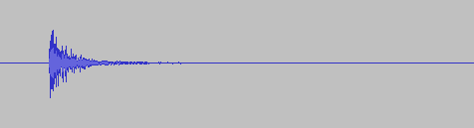
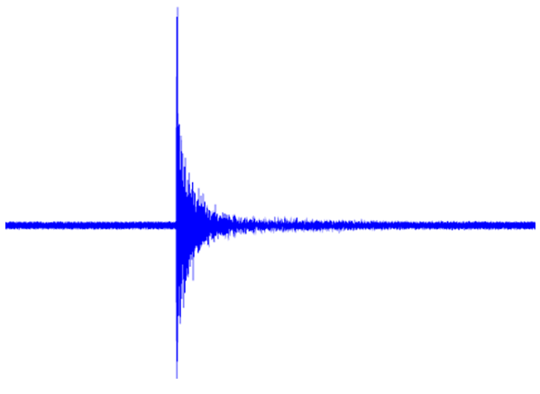
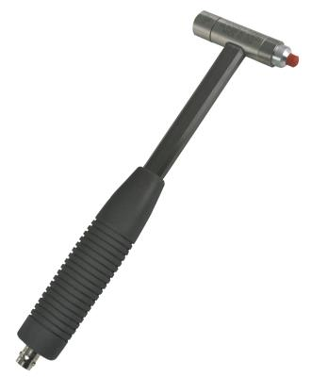
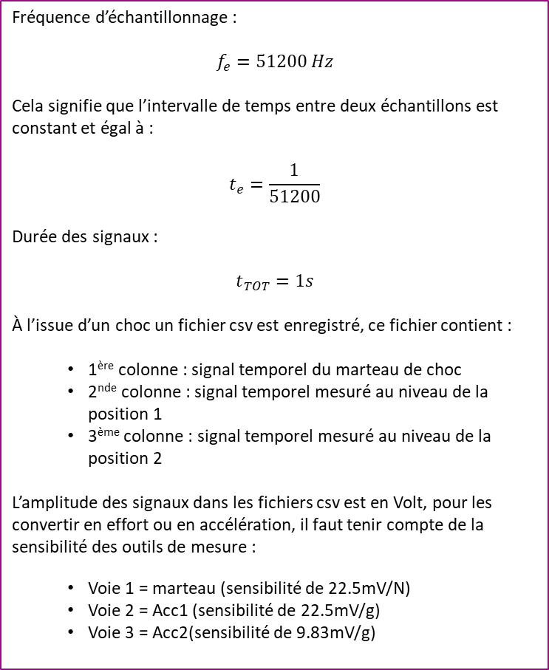
MESURES EFFECTUEES
Fréquence d’échantillonnage :
$$f_{e}=51200 Hz$$
Cela signifie que l’intervalle de temps entre deux échantillons est constant et égal à :
$$t_{e}=\frac{1}{51200}$$
Durée des signaux :
$$t_{TOT}=1s$$
À l’issue d’un choc un fichier csv est enregistré, ce fichier contient :
1ère colonne : signal temporel du marteau de choc
2nde colonne : signal temporel mesuré au niveau de la position 1
3ème colonne : signal temporel mesuré au niveau de la position 2
L’amplitude des signaux dans les fichiers csv est en Volt, pour les convertir en effort ou en accélération, il faut tenir compte de la sensibilité des outils de mesure :
Voie 1 = marteau (sensibilité de 22.5mV/N)
Voie 2 = Acc1 (sensibilité de 22.5mV/g)
Voie 3 = Acc2(sensibilité de 9.83mV/g)
Mesure des signaux issus du choc par les accéléromètres 1 et 2
Choc en F1

Slide 4
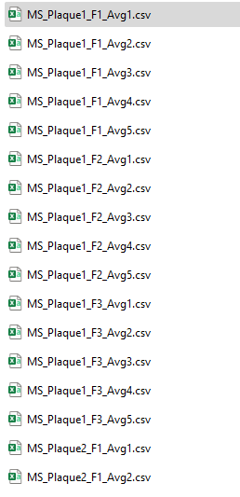
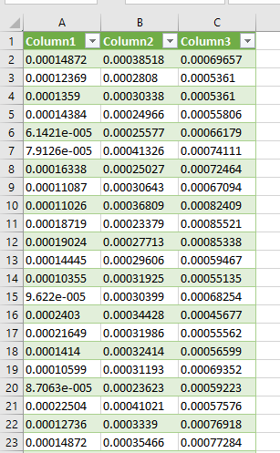
FICHIERS CSV
Dénomination
Contenu
Mesure réalisée sur la première plaque (il existe deux plaques géométriquement identiques)
Choc réalisé au marteau à la position F1
(il y a trois positions)
1ere répétition réalisée
(Il y a 5 répétitions pour chaque configuration)
Vous pouvez comparer une répétition avec un signal temporel issu de vos calculs
Mais ne faites pas la moyenne des 5 répétitions avant comparaison
En revanche vous pouvez évaluer l’erreur acceptable entre votre calcul et l’expérimental (ex : si les différences entre le signal temporel issu de votre calcul et l’expérimental sont moins importantes qu’entre deux signaux expérimentaux alors c’est intéressant)

Slide 5
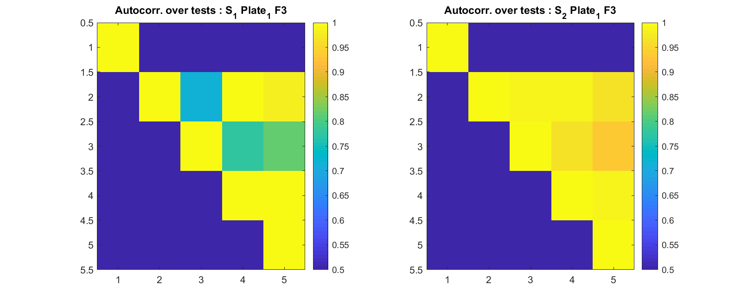

FIABILITE DES MESURES
Pour évaluer la fiabilité des mesures les autocorrélations entre les différentes répétitions ont été tracées, cela permet d’identifier et écarter les mesures qui ne sont pas fiables.
Par exemple pour la plaque 1, en frappant au point F3 on constate immédiatement que la première mesure a été mal faite
Le coup de marteau a probablement été raté
Il faut donc écarter cette mesure

